Slide 1
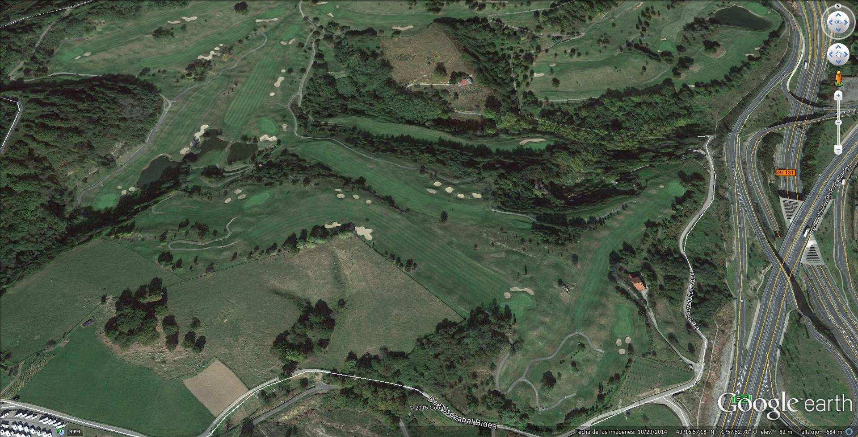
12
17
1
15
2
16
13
9
3
12
8
4
5
7
BASOZABAL 1 - 9
Los Hoyos Nuevos
7
6
José Manuel Villar
6

Slide 2
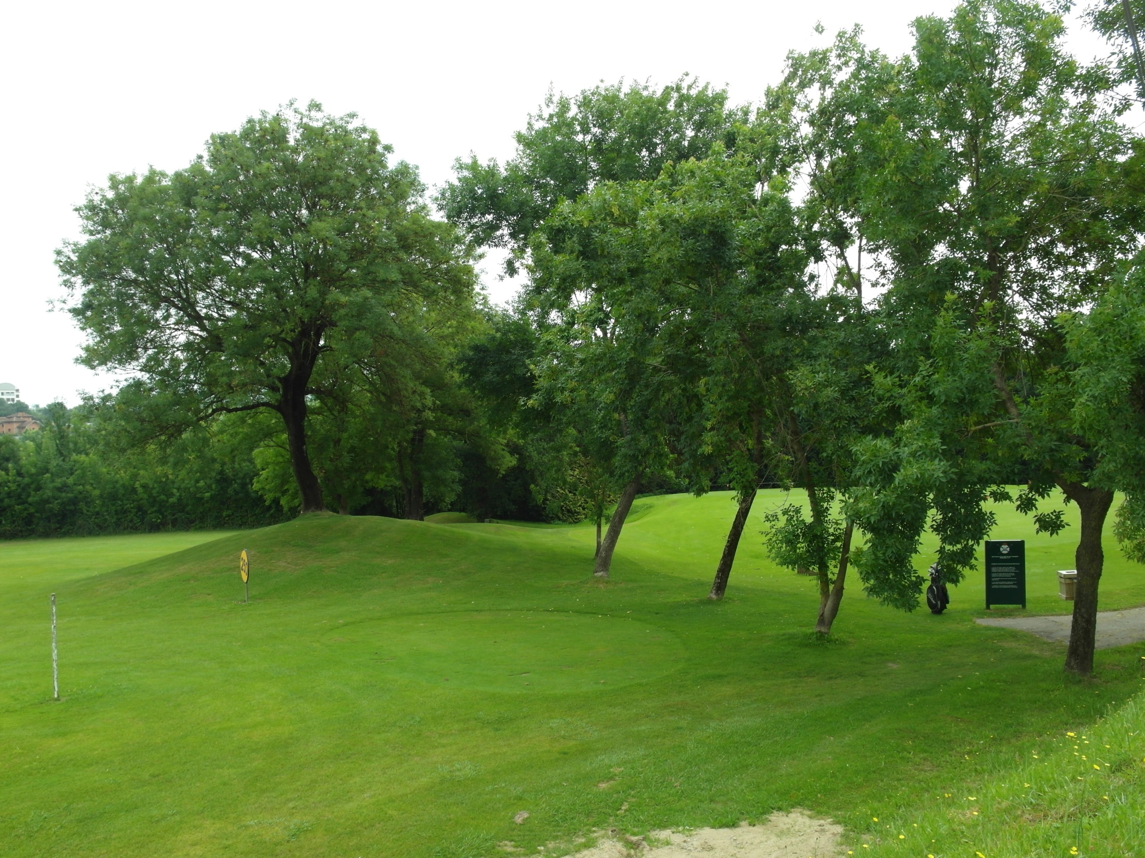
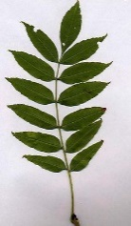
Fraxinus Excelsior
Lizarra - Fresno
ENTRE EL CAMPO DE PRACTICAS Y EL PUTTING GREEN

Slide 3
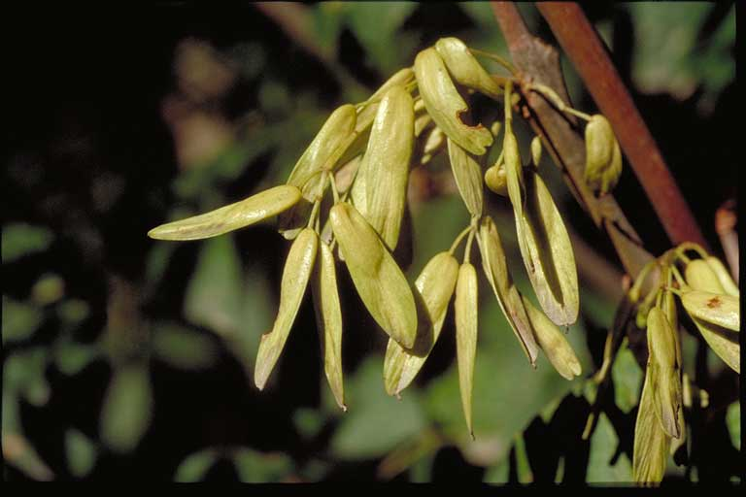
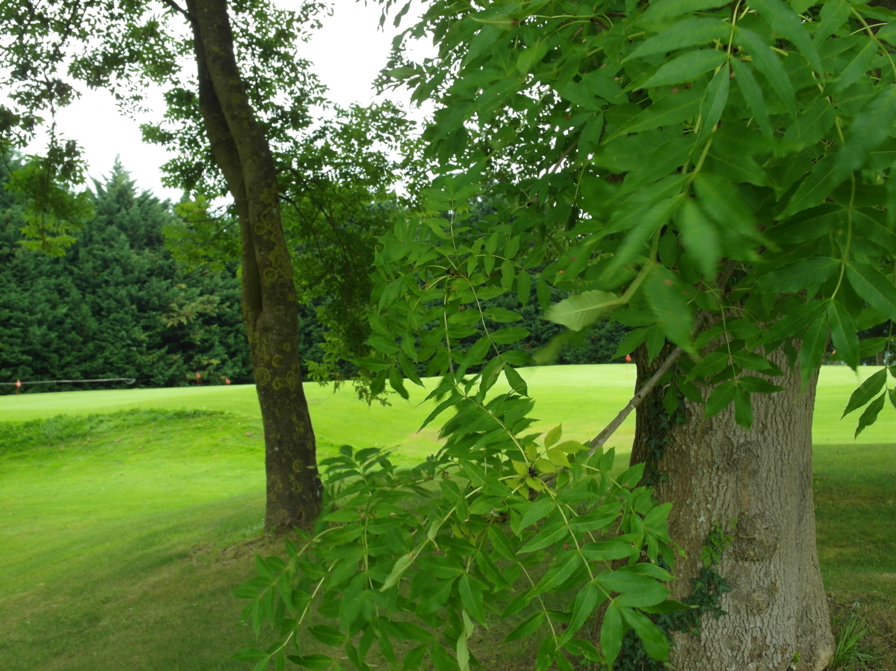

Slide 4
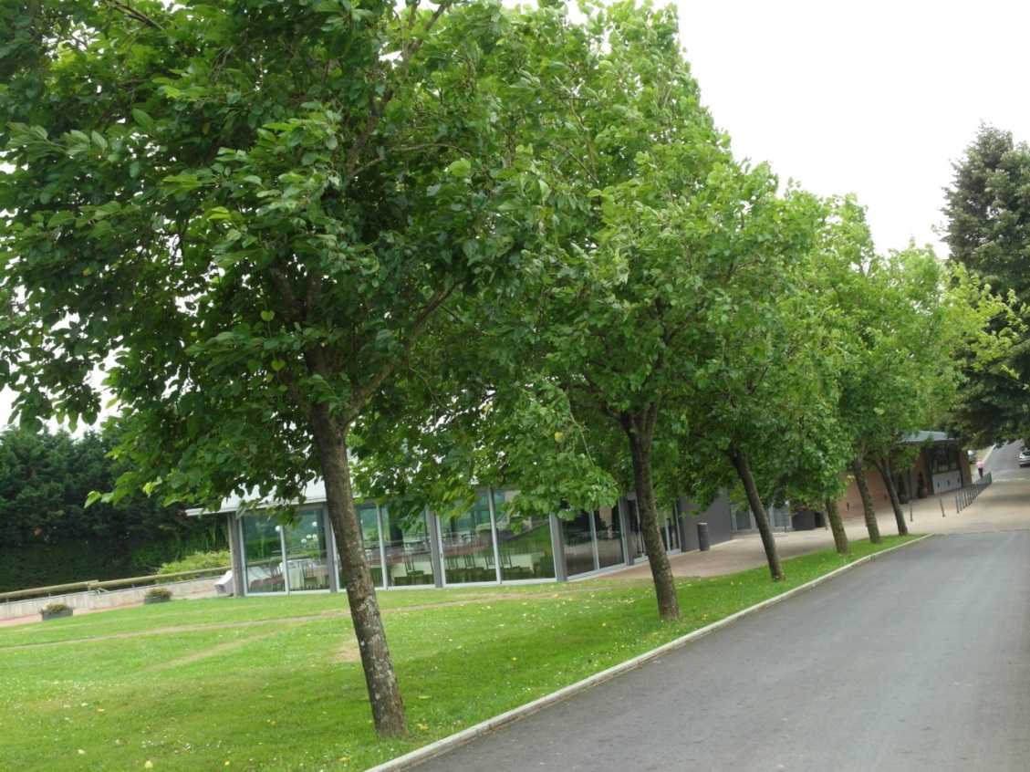
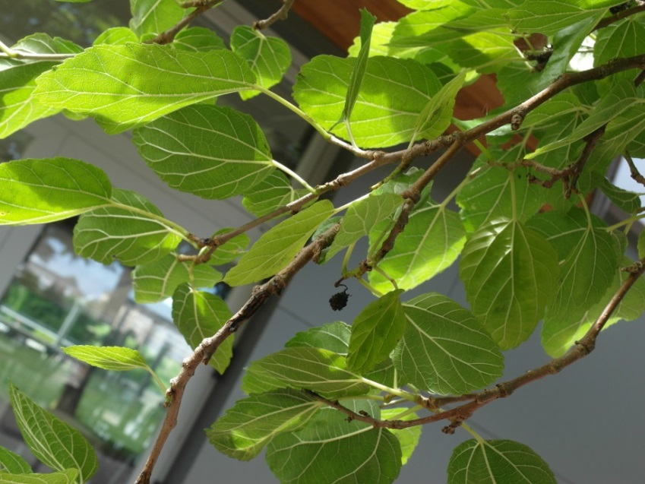
Morus Nigra Morera Marzuzondo
ALREDEDOR DE
LA CASA CLUB

Slide 5
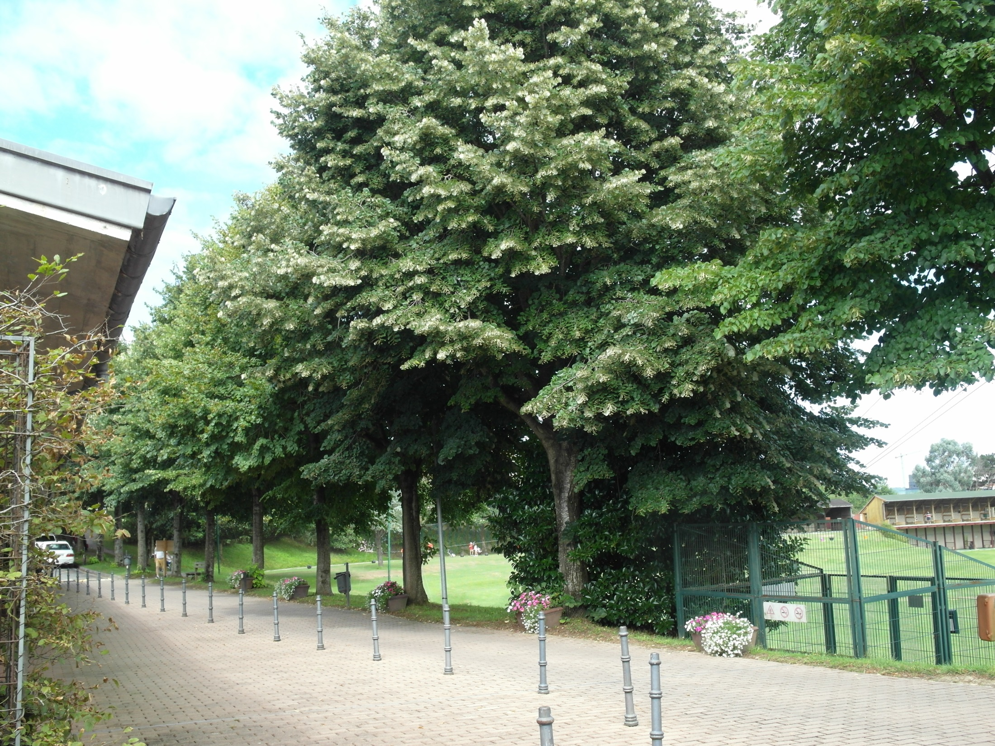
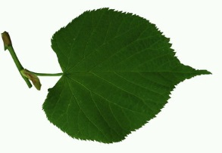
Tilo Platyphyllos Tilo Ezkia

Slide 6
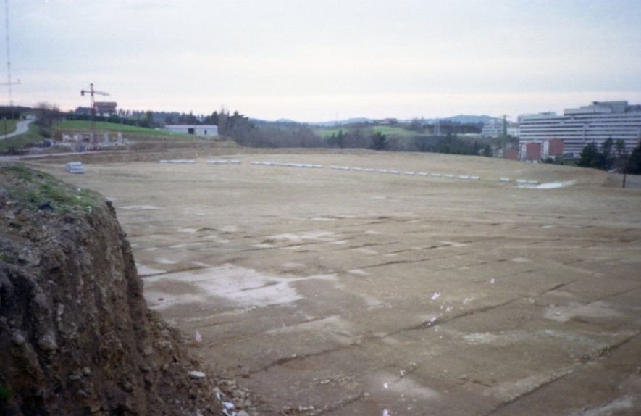
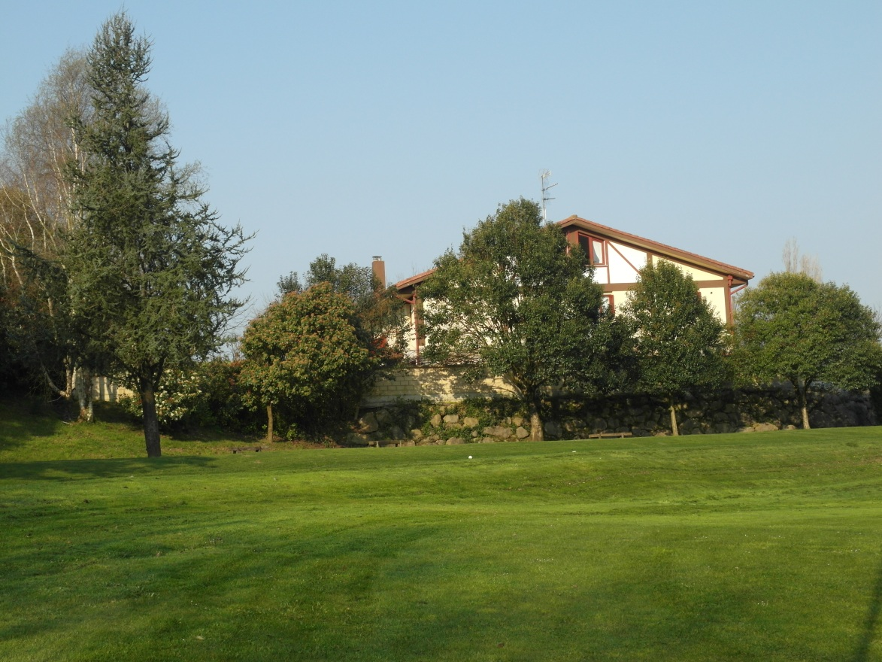
EL CAMPO DE PRACTICAS
G.Txiki Berri
Goyaz Aundi
G. Txiki
1992
Goyaz Aundi

Slide 7
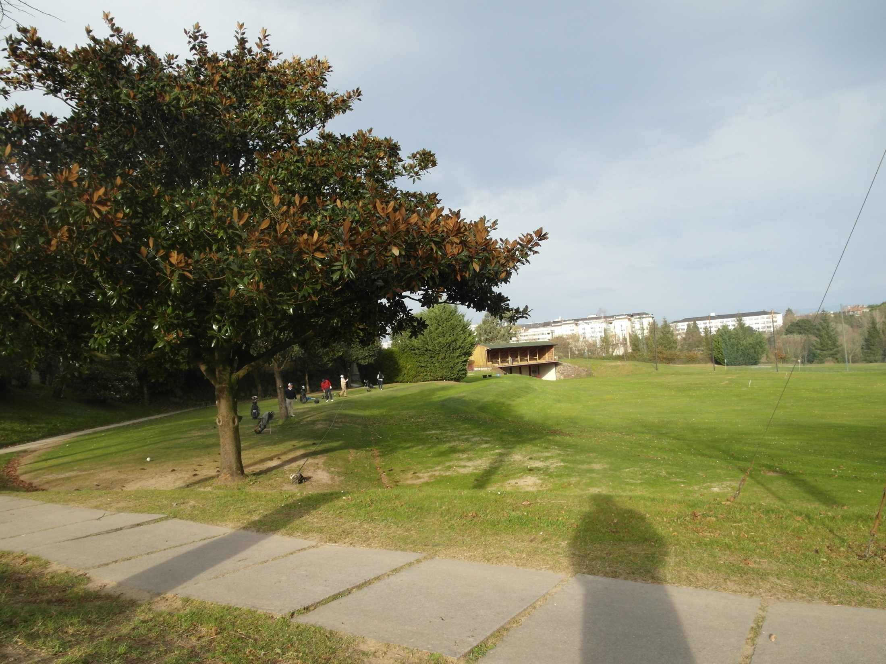
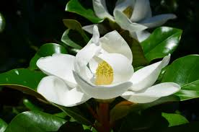
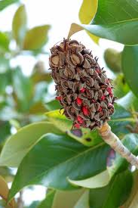
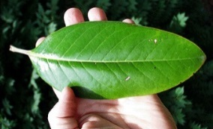
Magnolio Grandiflora Magnolio

Slide 8
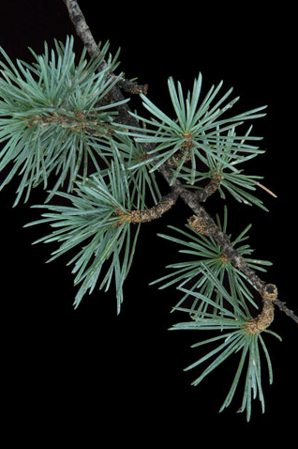
Cedro del Atlas

Slide 9
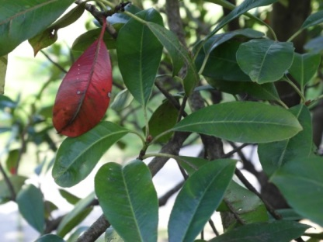
Photynia

Slide 10
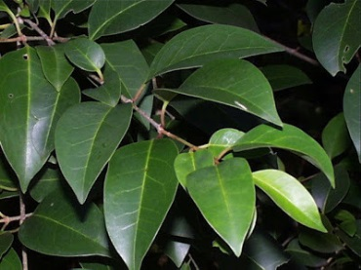
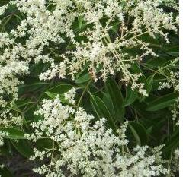
Ligustrum Arbustu Arrunta - Aligustre

Slide 11
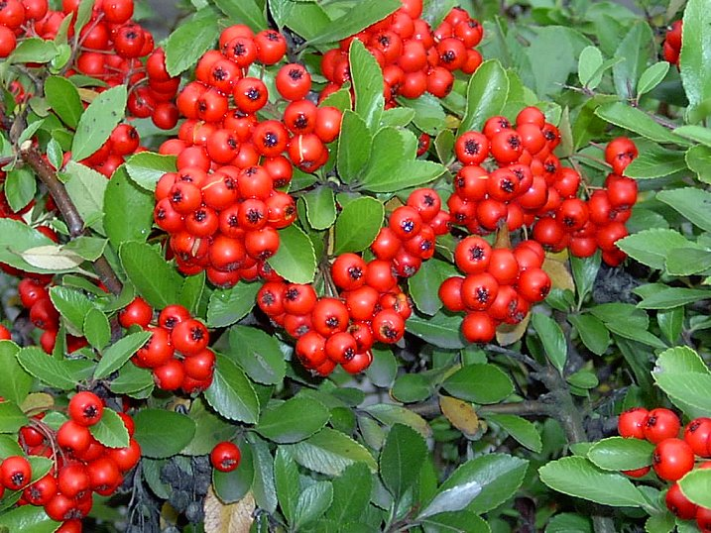
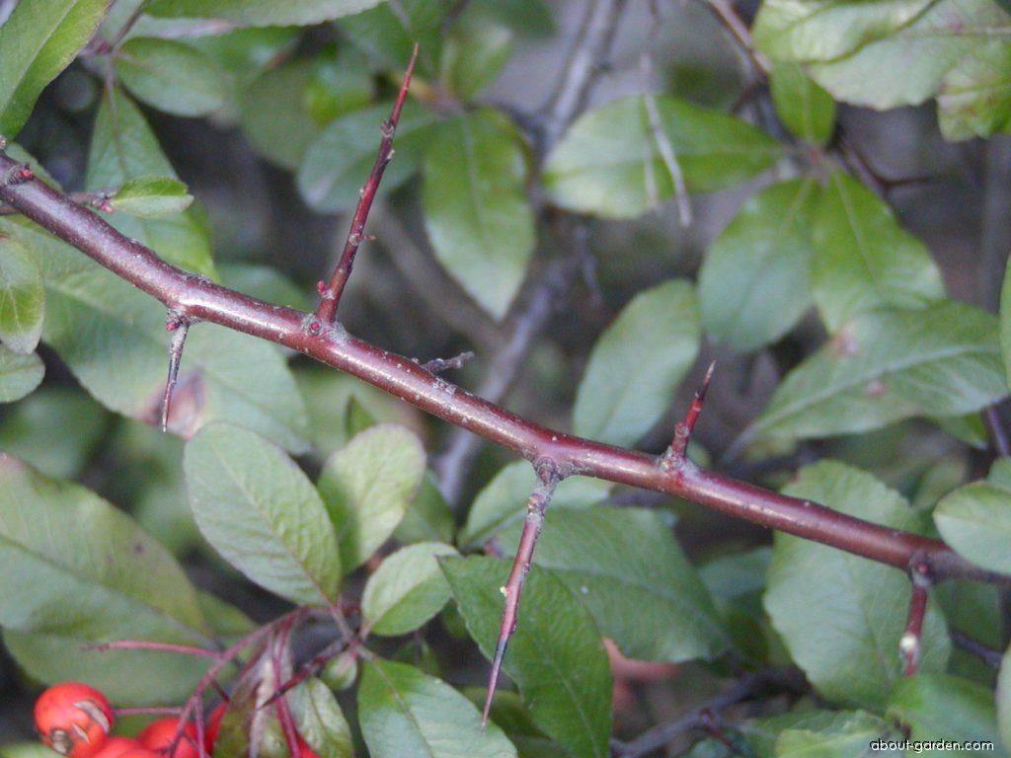
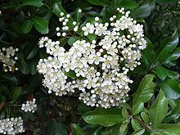
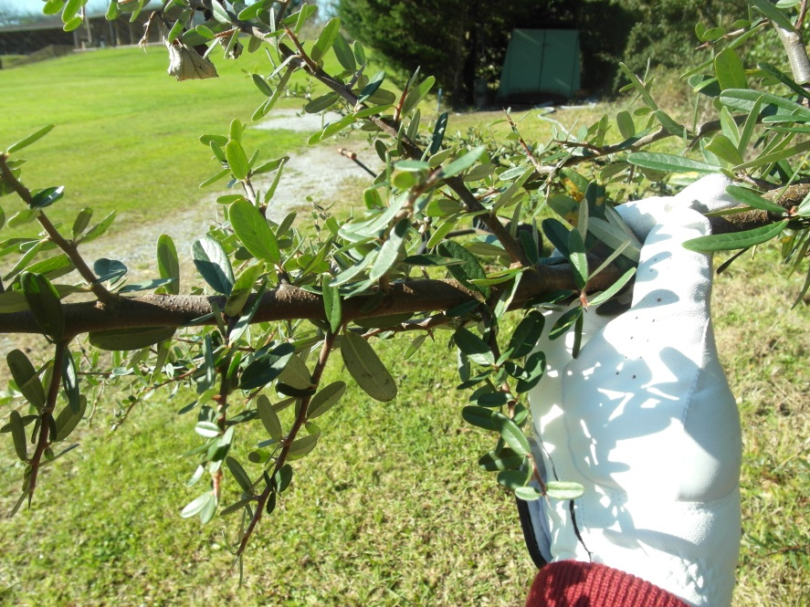
Pyracanta Coccinea Espino de Fuego – Zona de bunker de prácticas

Slide 12
Pinus Pinea Pino Piñonero - Pino Mediterraneo
PARKING

Slide 13
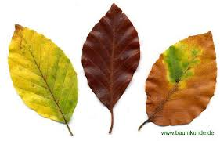
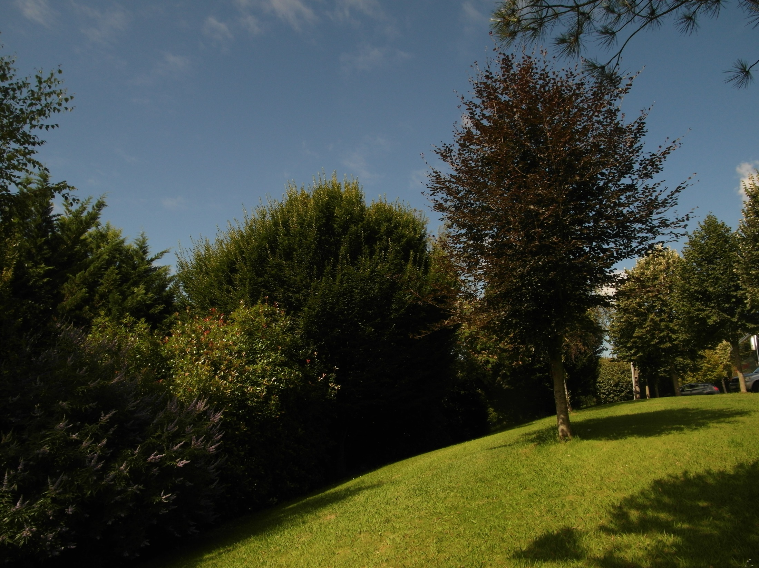
Fagus Sylvatica Atropurpurea
Haya Roja - Pago Gorria

Slide 14
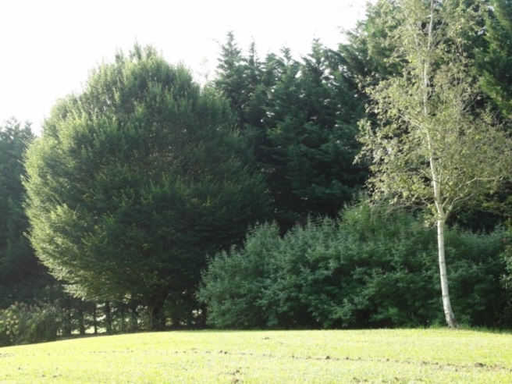
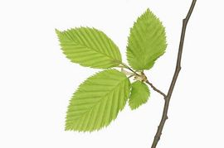
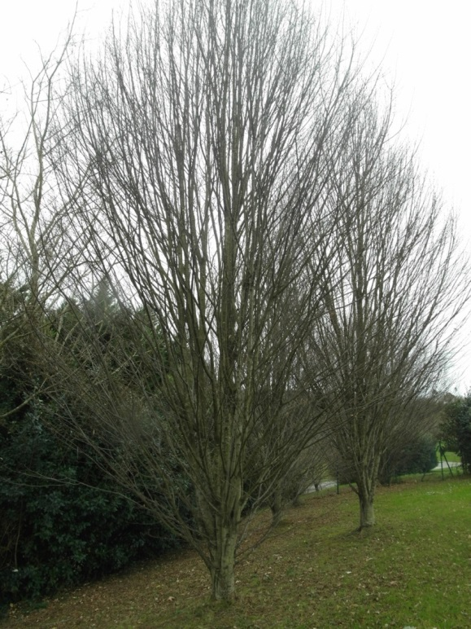
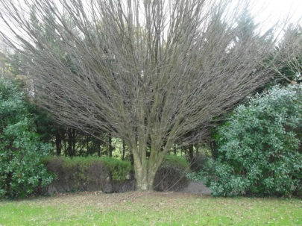
Carpinus Betulus «Fastigiata» Carpe Piramidal - Urkitza

Slide 15
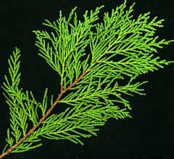
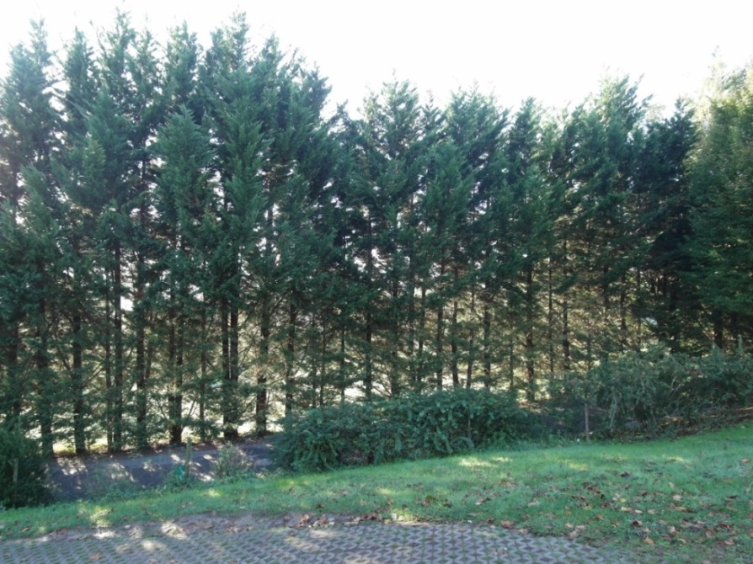
CAMINO DEL HOYO 1
Ciprés Leylandii
Hibrido.

Slide 16
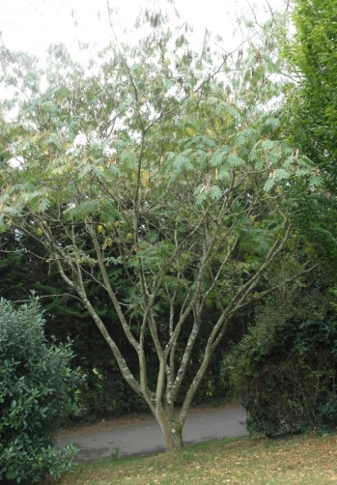
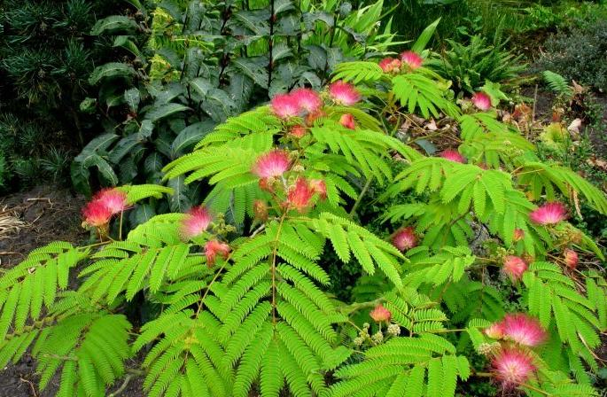
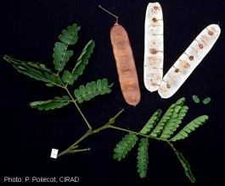
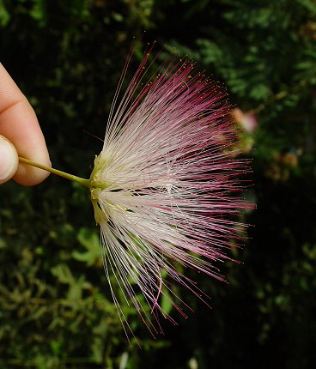
Albizia Arbol de la Seda Acacia de Constantinopla

Slide 17
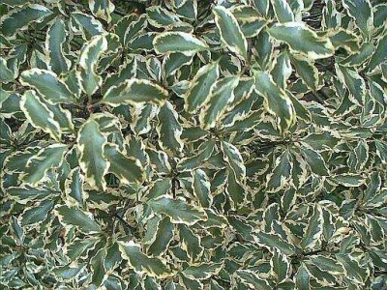
Pittosporum Tenuifolium Variegata Laurus Lusitanica

Slide 18
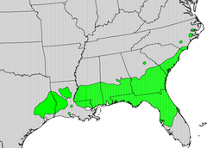
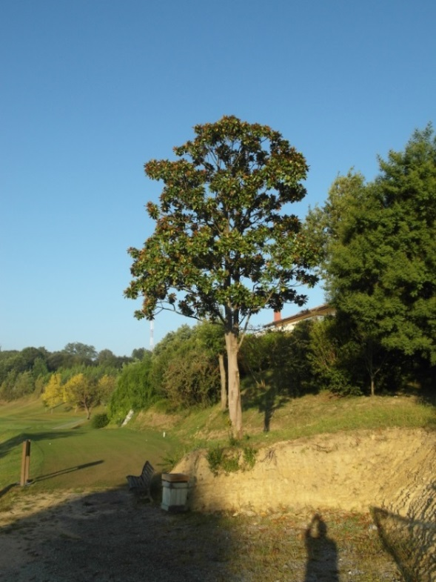
Magnolio Grandiflora
TEE - 1

Slide 19
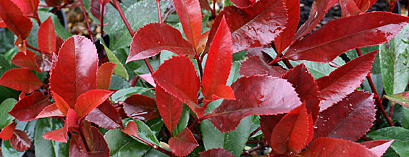
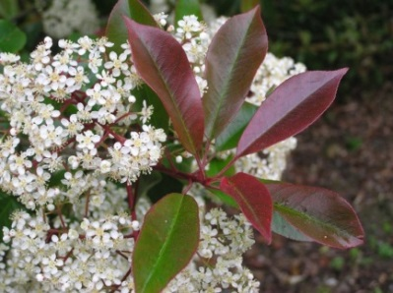
Acacia Dealbata * Mimosa Photynia Red Robin

Slide 20
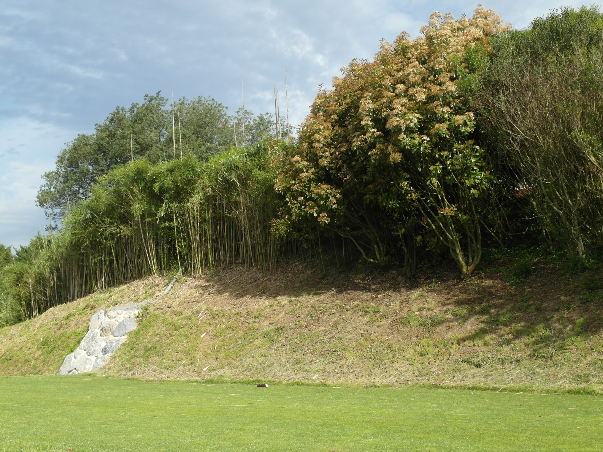
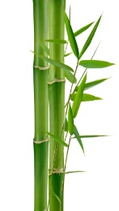
Bambú Photynia Red Robin

Slide 21
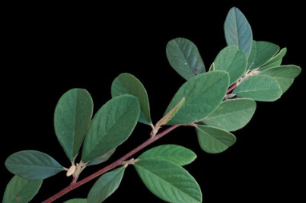
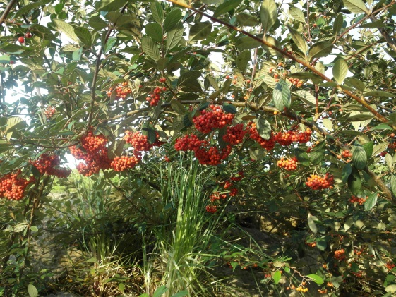
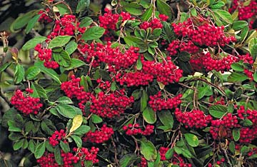
Cotoneaster Lacteus

Slide 22
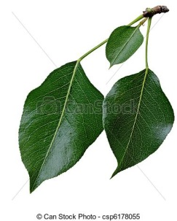
Pyrus Comunis Peral - Udarondo - Madariondo - Txermen
Cupressus Leylandii

Slide 23
Pirus Comunis

Slide 24
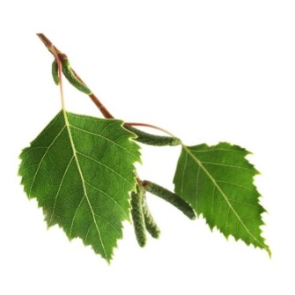
Betula Urki - Abedul

Slide 25
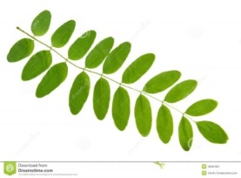
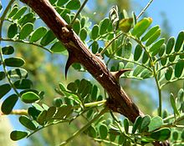
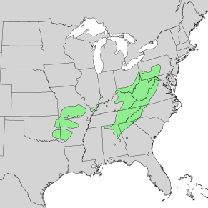
Calle 1
Robinia Falsa Acacia - Sasiarkasia

Slide 26
11 - 12
Robinias en flor

Slide 27
Quercus Robur Aritza Roble autoctono

Slide 28
Robinia - Sasiarkasia Ameriketako Aritza

Slide 29
Robinia
Pagoa - Haya Tulipanero
Arce Buergeriano

Slide 30
SALIDA DE BLANCAS DEL 2
Araucaria

Slide 31
Fagus Sylvatica Atropurpurea Pago Gorria Haya Roja

Slide 32
Salix Sauce Sahats

Slide 33
Salix Sahats Sauce

Slide 34
Pagoak Sasiarkazia Aritza Platanondo Ezkia

Slide 35
Platanus Acerifolia Platano de Sombra Platanondo

Slide 36
Green 2
Tee 3
Arce Fastigiata
11

Slide 37
Arce Fastigiata
2
9

Slide 38
Tee 3
Carpes
Green 9

Slide 39
Carpes Carpinus Betulus - Urkitza
TEE 3

Slide 40
Carpinus Betulus
Geen 2
Green 9
Tee 3

Slide 41
Betula Urki Abedul

Slide 42
Tee 3
Abedules
Sasiarkasia - Robinia
Calle 9

Slide 43
Sorbus Aucuparia
Serbal Silvestre
Udalatz

Slide 44
Viburnum Tinus Laurel Chino Durillo
5
8
9
3

Slide 45
Populus Chopo Makala
Entre el 2 y el 3

Slide 46
Quercus Ilex Artea - Encina
Calle 3
Calle 9
150
Roble Americano

Slide 47
Alnus Glutinosa
Altza Aliso
Distribución

Slide 48
PLANTAS INVASORAS *
Budleja Davidii **
Cortaderia Selloana ***
Plumero de la Pampa

Slide 49
*
Acacia Dealbata - Mimosa
Green 3

Slide 50
Hidrangea Paniculata (Fam. Hortensia)

Slide 51
Salix Integra « Hakuro Nisiki »

Slide 53
Camelia Japonica

Slide 54
Castanea Sativa Gaztainondo - Castaño
SUBIDA AL 4
Corylus
Urritza
Avellano
Acer Minor Arce Menor

Slide 55
Quercus Robur Aritza Roble Autóctono

Slide 56
Prunus Espinosa Espino negro

Slide 57
Tee 4
Liriodendron Tulipiphera - Tulipaneros de Virginia

Slide 58
Liriodendros Vista desde el tee 5

Slide 59
5/2/16
Quercus Robur Aritza Roble Comun

Slide 60
Fraxinus Excelsior Lizarra - Fresno Norteño - Fresno Comun

Slide 62
Photinia Red Robin
?
5

Slide 63
Betula Abedul Urki Aritza

Slide 64
Gynko Biloba

Slide 65
Ulmus Olmo - Zumar

Slide 66
Acer Arce de pie bifurcado - Astigar

Slide 70
Quercus Robur Fastigiata Roble Columnar, Fastigiata, Cupresiforme

Slide 72
Pinus Pinea Piñua

Slide 73
2
3
9
8
4
5
7
6

Slide 74
Quercus Robur Fastigiata Aritza Roble Fastigiata

Slide 75
Lizarra Fresno Liquidambar Arce Astigar

Slide 76
Arce
Alcornoque Roble Fresno Liquidambar Arce
Por la Calle del 5

Slide 77
Liquidambar Styraciflua
El Liquidambar

Slide 78
Quercus Suber.
Roble
Lizarra
Liquidambar.
Arce

Slide 79
Quercus Suber
Alcornoque - Artelatza
Quercus Robur

Slide 80
Artelatzak

Slide 81
Quercus Suber Artelatza Alcornoque

Slide 82
Arce Campestre
Green 5
Roble Fastigiata
BAJADA AL 6

Slide 83
Tamarix Gálica Tamariz
Gurbitza - Madroño

Slide 84
Ligustrum
6
Photynia Red Robin

Slide 85
Prunus laurocerasus Laurel Cerezo Laurel Real Falso Laurel
Salix
C. Leylandii
Robinia
Nerium Oleander
Adelfa
ENTRE EL 6 Y EL 7

Slide 86
Nerium Oleander Adelfa Al defla Dafne Oleo dendro

Slide 87
Cupresus Sempervirens Ciprés Sempervirens

Slide 88
Cryptomeria Japonica Elegans
6

Slide 89
Ficus Cárica Pikondo Higuera

Slide 90
Criptomeria Japonica Elegans
8

Slide 91
Criptomeria Japonica Elegans

Slide 93
Cryptomeria Japónica

Slide 94
7

Slide 95
Grenn 7
Liquidambar Styraciflua

Slide 96
Liquidambar
Aritza - Roble
7

Slide 97
Alnus Glutinosa Aliso Altza
TEE 8

Slide 99
Populus Nigra Chopo Makal

Slide 101
9
Retama Sphaerocarpa
Gisatza - Retama

Slide 102
Liquidambar Styraciflua

Slide 104
9
Cortaderia Selloana *** Plumero de la Pampa

Slide 105
Fraxinus Excelsior Lizarra - Fresno
Hacia el tee del 9

Slide 106
Acacia Melonoxilon
Black Wood - Acacia Negra. Del Green del 8 al Tee del 9

Slide 107
Rusmarinus Oficinalis Romero Pitosporum Tenuifolium Variegata Prunus Laurocerasus
CASETA 8 - 9

Slide 108
Salix Babilónica

Slide 109
Salix Babilonica
Sauce lloron
Tee 9

Slide 110
Aliso
Salix

Slide 111
Cercis Siliquastrum Arbol del Amor - Arbol de Judas

Slide 112
Cercis Siliquastrum

